Slide 1

Jose David Torres de las Morenas

Slide 2
¿Qué es Wireshark?
Analizador de procesos open-source
Análisis de tráfico
Estudiar redes de comunicaciones
Resolución de problemas en red
Filtros para búsqueda más rápida según criterios
Disponible versión línea de comandos “Tshark”

Slide 3
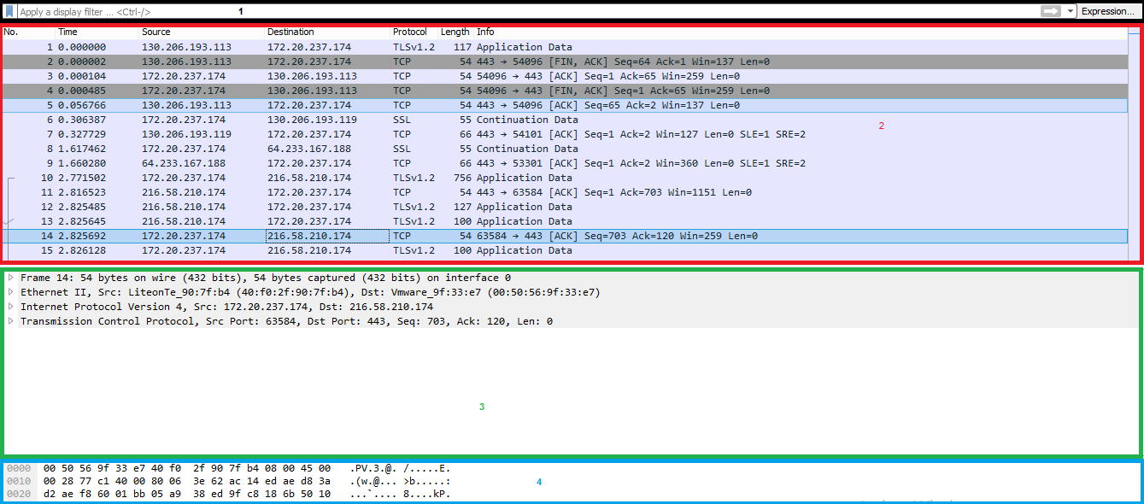
Partes de Wireshark

Slide 4
Partes de Wireshark (2)
Zona 1:
- Búsqueda por filtros
Zona 2:
- Vista general de paquetes
- Número, origen, tiempo, destino, origen, protocolo
Zona 3:
- Desglosado en capas de los paquetes
Zona 4:
- Representación del paquete en formato hexadecimal.

Slide 5
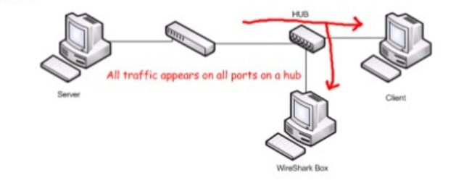
Modos de captura
Utilizando un Hub:
- Switch divide en segmentos la red.
- Envíos de paquetes a todos los puertos solo en difusiones broadcast
- Conectamos hub en el segmento del servidor
- Se convierte en un medio compartido
- Tráfico entre el servidor y switch podrá analizarse en nuestro equipo

Slide 6
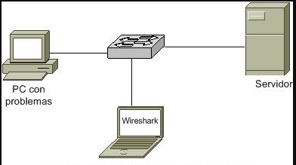
Modos de captura (2)
Modo Bridge:
- No tenemos acceso al switch
- Equipo con dos tarjetas de red para situarnos entre el switch y el servidor
- Fácil de hacer en Linux:
- brctl addbr mybridge (crea interfaz tipo bridge)
- brctl addif mybridge eth0 (interfaz que forma parte del puente)
- brctl addif mybridge eth1 (interfaz que forma parte del puente)
- ifconfig mybridge up (levantamos la interfaz)

Slide 7
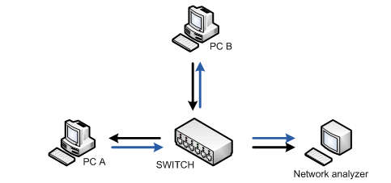
Modos de captura (3)
Port Mirroring:
- Tenemos acceso al switch
- Duplicar tráfico de varios puertos a uno concreto
- Se dispone de todo el tráfico recogido en Wireshark

Slide 8
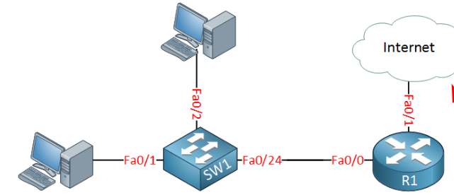
Modos de captura (4)
ARP Spoofing
- Solo se debe llevar a cabo si los demás no funcionan
- Método bastante ofensivo
- MitM (Man in the Middle)
- Equipo que se pretende monitorizar envía tramas a través de nuestro PC
- Contamina caché equipos involucrado con IP/MAC falsa

Slide 9
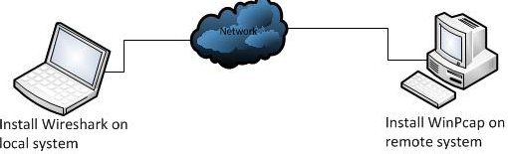
Modos de captura (5)
Remote Packet Capture:
- Acceso remoto al servidor
- Ejecutamos un programa servidor y programa cliente donde visualizar los datos
- Dos métodos de escucha:
- Activo: Demonio establece conexión con el cliente y envía comandos adecuados al servidor
- Pasivo: Cliente inicia conexión con el servidor para monitorizar los datos

Slide 10
Ataques en redes de área local
ARP Spoofing
- También es un método utilizado por atacantes
- Envia ARP reply falsos hasta que asocia IP del servidor y el router con su propia MAC
- Se consigue que el tráfico transite por la máquina atacante

Slide 11
Ataques en redes de área local (2)
Port Flooding
- Envía tramas falsas hasta que llena tabla asignaciones del switch
- Cuando se recibe paquete, se crea nueva entrada en la CAM (memoria interna del switch) especificando la MAC del equipo que envía la trama.
- En los switches de gama baja, con este ataque todas las VLAN afectadas
- Switches de gama alta solo la propia VLAN, ya que cada una tiene su espacio de direcciones independiente
- Macof construye paquetes TCP sin tener en cuenta algunas especificaciones

Slide 12
Ataques en redes de área local (3)
DDOS Attack
- Se intenta establecer conexión desde un equipo a un mismo puerto
- Servidor hace broadcast pero no recibe respuesta para resolver MAC
- Un número elevado de estas peticiones podría dejar el sistema caído sin responder las solicitudes
- Ataques registrados en Amazon y Paypal

Slide 13
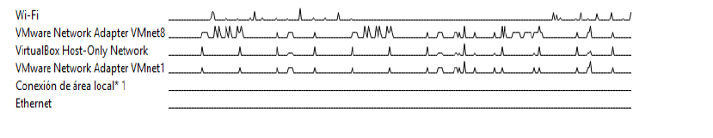
Utilizando Wireshark
Podemos ver en la primera pantalla de Wireshark, las interfaces de las que disponemos donde se muestra gráficamente el tráfico de paquetes en nuestra red:

Slide 14
Utilizando Wireshark (2)
Vamos a ver un par de ejemplos en Wifi, clickamos Start y comenzamos a ver toda la transmisión de paquetes:
- Entramos al correo de la UGR
Podemos ver que queda guardada la transición con la IP 150.214.204.22

Slide 15
Utilizando Wireshark (3)
Obtener formulario enviado mediante Wireshark:
- Con Wireshark iniciado, entramos en la página en cuestión.
- Rellenamos el cuestionario y lo enviamos, detenemos seguidamente la detección del tráfico de Wireshark
- Dado que en el ejemplo el protocolo que se utiliza es HTTP, podemos buscar por filtro http para hacerlo más rápido
- En otro caso buscamos hasta encontrar un paquete con protocolo http y que la información concuerde con el directorio del cuestionario. En este caso
contacta.php

Slide 16
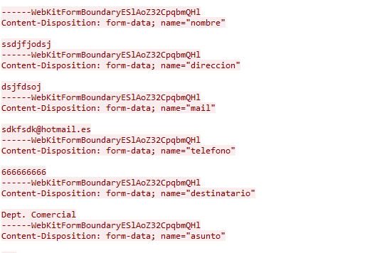
Utilizando Wireshark (4)
- Para ver los datos del paquete lo que hacemos es encima de la línea de transmisión del paquete que hemos buscado anteriormente, hacemos click derecho sobre el y clickamos la opción Follow TCP Stream, y podemos observar todos los datos del formulario enviado previamente:

Slide 17
FIN

